Slide 1
CNS 三大主刊 ｜ 2026 年 10 月 15 日当周
生物医学文献汇报
12 篇研究论文 · 一文一页 · 主要内容总结 + 关键结论 + 主图
Cell Vol.189 Issue 21 Nature Vol.658 Issue 8136 Science Vol.394 Issue 6821
范围：研究论文（Article）。主图优先采用 Graphical Abstract 或 Figure 1。

Slide 2
目录 · 12 篇一文一页
你点名的 3 篇
01
[Cell] 用蛋白降解驱动比例型转录激活，把“蛋白变少”变成可筛选信号
02
[Cell] 雌激素重编程 STING，促使 NET“功能性抗原屏蔽”，造成 ADC 的女性偏倚耐药
03
[Cell] B 细胞“征用”古老 LINE-1，借助 HUSH 把 AID 精确带到 VH 基因
较高相关 5 篇（递送 / NDD 窗口 / 皮层发育）
04
[Nature] AI 设计合成蛋白组装体，做成比病毒/LNP 更强的 RNA 递送载具
05
[Nature] Binding-to-release：结合口袋里就裂解，靶向递药不再依赖内吞
06
[Nature] 成体恢复海马 PV 中间神经元可塑性，可逆转神经发育障碍的认知与癫痫表型
07
[Nature] 皮层类器官里放射状胶质细胞“会报时、不会报分”：谱系时序与体内脱钩
08
[Cell] 早期人皮层代谢图谱：糖酵解/磷酸戊糖途径开关决定放射状胶质命运
中等相关 4 篇（胶质 / 神经保护 / AD / 树突计算）
09
[Nature] 发育中人皮层四种胶质细胞的 3D 表观基因组，定位精分风险与人加速区
10
[Nature] 补体 H 因子在神经元细胞内抗铁死亡，保护炎症中的中枢神经元
11
[Nature] 兴奋性神经元异常表达 ERBB4 是阿尔茨海默病早期病理的驱动因素
12
[Science] 灵活决策的细胞计算：顶端树突编码抽象规则，胞体编码感觉
CNS 三大主刊 2026.10.15 ｜生物医学文献汇报（一文一页）
0 / 12

Slide 3
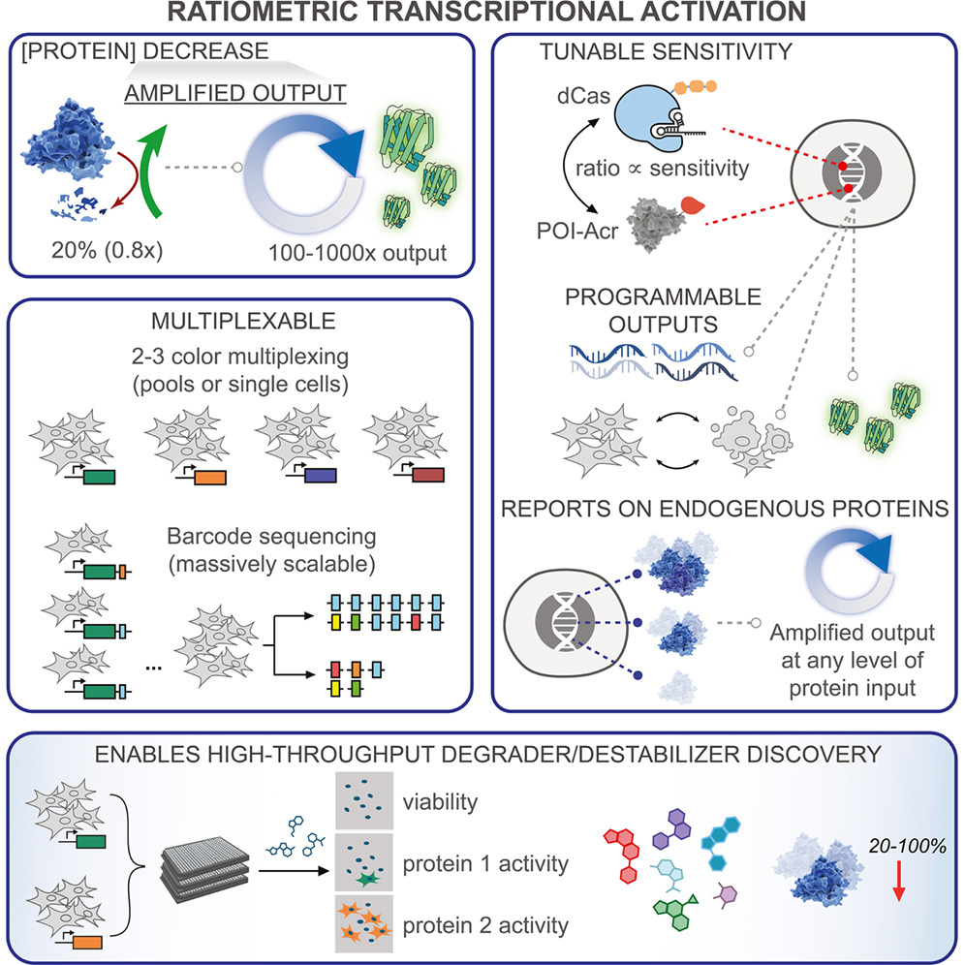
Cell
用蛋白降解驱动比例型转录激活，把“蛋白变少”变成可筛选信号
Ratiometric transcriptional activation by protein degradation · Gray / Banik
主要内容总结
主图 Graphical abstract（来源：Cell）
靶向降解药物的瓶颈是：蛋白只降一点时，传统读出信号会更弱，难以做高通量筛选。本文提出比例型转录激活（RTA）：把目标蛋白（POI）与转录因子抑制剂做成融合蛋白，POI 被降解后抑制剂减少，转录因子被释放，把“蛋白变少”反转为“转录变强”。灵敏度由 POI-抑制剂与转录因子的比例决定，而不是蛋白绝对量，因此小幅度下降也能放大成 100–1000 倍输出。该回路不依赖具体降解机制，可在单细胞走三路正交电路，也可在细胞池用荧光、存活或 barcode 测序同时监测多个靶点，并已用于癌基因靶点、发现新的分子胶降解剂。
关键结论
• 蛋白下降可被放大为 100–1000× 转录输出；不依赖具体降解机制。
• 可在单细胞做三路正交回路，也可在细胞池用荧光、存活或 barcode 测序读出。
• 用于癌基因靶点筛选，可快速发现新的分子胶降解剂。
Melissa A. Gray, Steven M. Banik 等 · Stanford · Cell 189, 6666–6683 (2026) · DOI: 10.1016/j.cell.2026.08.009
CNS 三大主刊 2026.10.15 ｜生物医学文献汇报（一文一页）
1 / 12

Slide 4
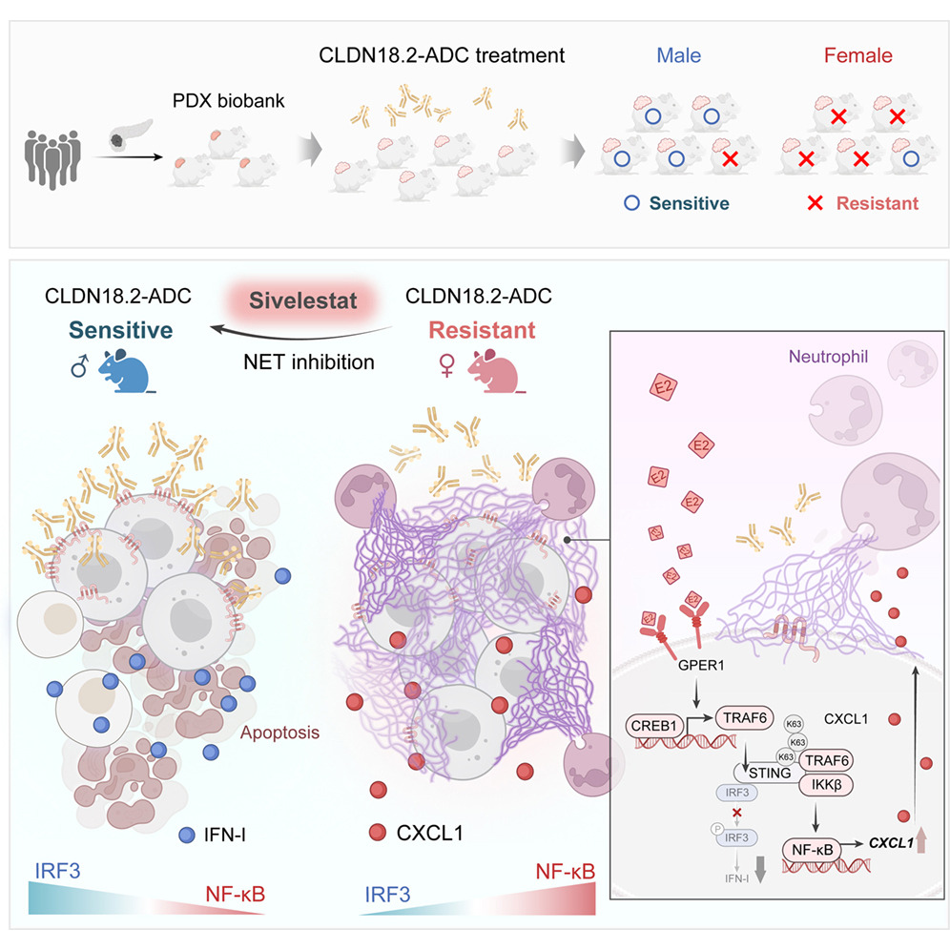
Cell
雌激素重编程 STING，促使 NET“功能性抗原屏蔽”，造成 ADC 的女性偏倚耐药
STING reprogramming by estrogen … sex-biased resistance to ADC therapy · Yan / Hao
主要内容总结
主图 Graphical abstract（来源：Cell）
癌症治疗响应的性别差异机制一直不清楚。团队用 55 例 CLDN18.2 阳性胰腺癌人源化 PDX 做类 II 期临床前试验，发现抗原表达相当，但雌性宿主对 CLDN18.2-ADC 明显耐药。机制上，雌激素经膜受体 GPER1 上调 TRAF6，把肿瘤内在 STING 从 IRF3 介导的 I 型干扰素通路，转到 NF-κB–CXCL1，招募中性粒细胞并形成 NET。NET 构成带电胞外网，挡住抗体接触肿瘤细胞表面抗原，作者称为“功能性抗原屏蔽”，从而在不降低抗原的情况下削弱 ADC 杀伤。NET 抑制剂西维来司他可恢复雌性疗效；三个临床队列中，NET 负荷也与曲妥珠单抗、西妥昔单抗、维恩妥尤单抗疗效差相关。
关键结论
• 抗原水平相当，但雌性宿主对 CLDN18.2-ADC 显著耐药。
• 雌激素经 GPER1 上调 TRAF6，把 STING 从 IRF3/IFN 转到 NF-κB/CXCL1，招募中性粒细胞形成 NET。
• NET 构成带电胞外网，限制抗体接触抗原（功能性抗原屏蔽）。Sivelestat 破坏 NET 后雌性疗效恢复；临床队列中 NET 负荷也与多种抗体疗法疗效差相关。
闫璟瑞、周天兴、石尚亨、王滨、郝继辉 等 · 天津医科大学肿瘤医院 · Cell 189, 6752–6770 (2026) · DOI: 10.1016/j.cell.2026.09.031
CNS 三大主刊 2026.10.15 ｜生物医学文献汇报（一文一页）
2 / 12

Slide 5
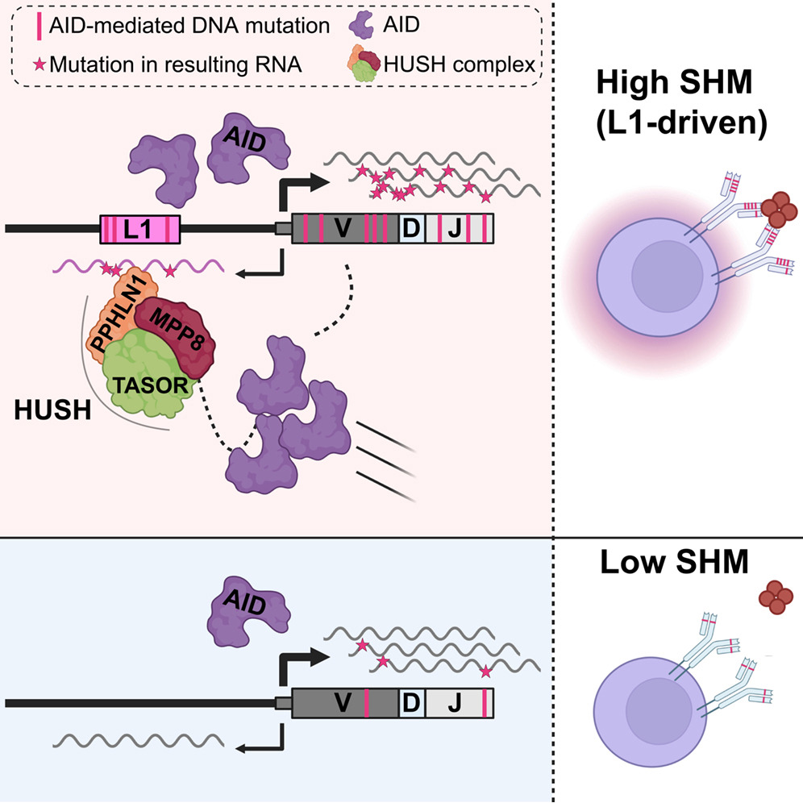
Cell
B 细胞“征用”古老 LINE-1，借助 HUSH 把 AID 精确带到 VH 基因
Co-option of retrotransposons promotes antibody diversification · Lauring / Basu
主要内容总结
主图 Graphical abstract（来源：Cell）
抗体亲和力成熟依赖生发中心 B 细胞中 AID 对重排 VH(D)JH 的体细胞超突变，但 AID 如何被精确导航到免疫球蛋白可变区，长期未知。作者发现多数 VH 基因上游埋着古老、截短、已无转座能力的 LINE-1。重排后的 VH 启动子产生覆盖上游 L1 的长反义 RNA，由此招募抗转座子沉默复合体 HUSH（MPP8/TASOR/PPHLN1），再把 AID 带到正在转录的 VH(D)JH，形成 L1 驱动的 SHM。HUSH 条件敲除、或工程化去掉 VH 上游 L1 的小鼠，体内超突变下降；把有转录活性的 L1 插到非 Ig 位点则引发脱靶突变。文章把固有免疫的转座子监控，改写成适应性免疫产生抗体多样性的工具。
关键结论
• 提出 L1-driven SHM：上游 L1 在顺式招募 HUSH/AID。
• HUSH 条件敲除或去掉 VH 上游 L1 的小鼠，体内 SHM 下降。
• 把有转录活性的 L1 插到非 Ig 位点会引发脱靶 SHM。B 细胞把抗转座子沉默机制改造成抗体多样化工具，连接了固有免疫与适应性免疫。
Max C. Lauring, Jiguang Wang, Uttiya Basu 等 · Columbia / HKUST · Cell 189, 6684–6704 (2026) · DOI: 10.1016/j.cell.2026.07.021
CNS 三大主刊 2026.10.15 ｜生物医学文献汇报（一文一页）
3 / 12

Slide 6
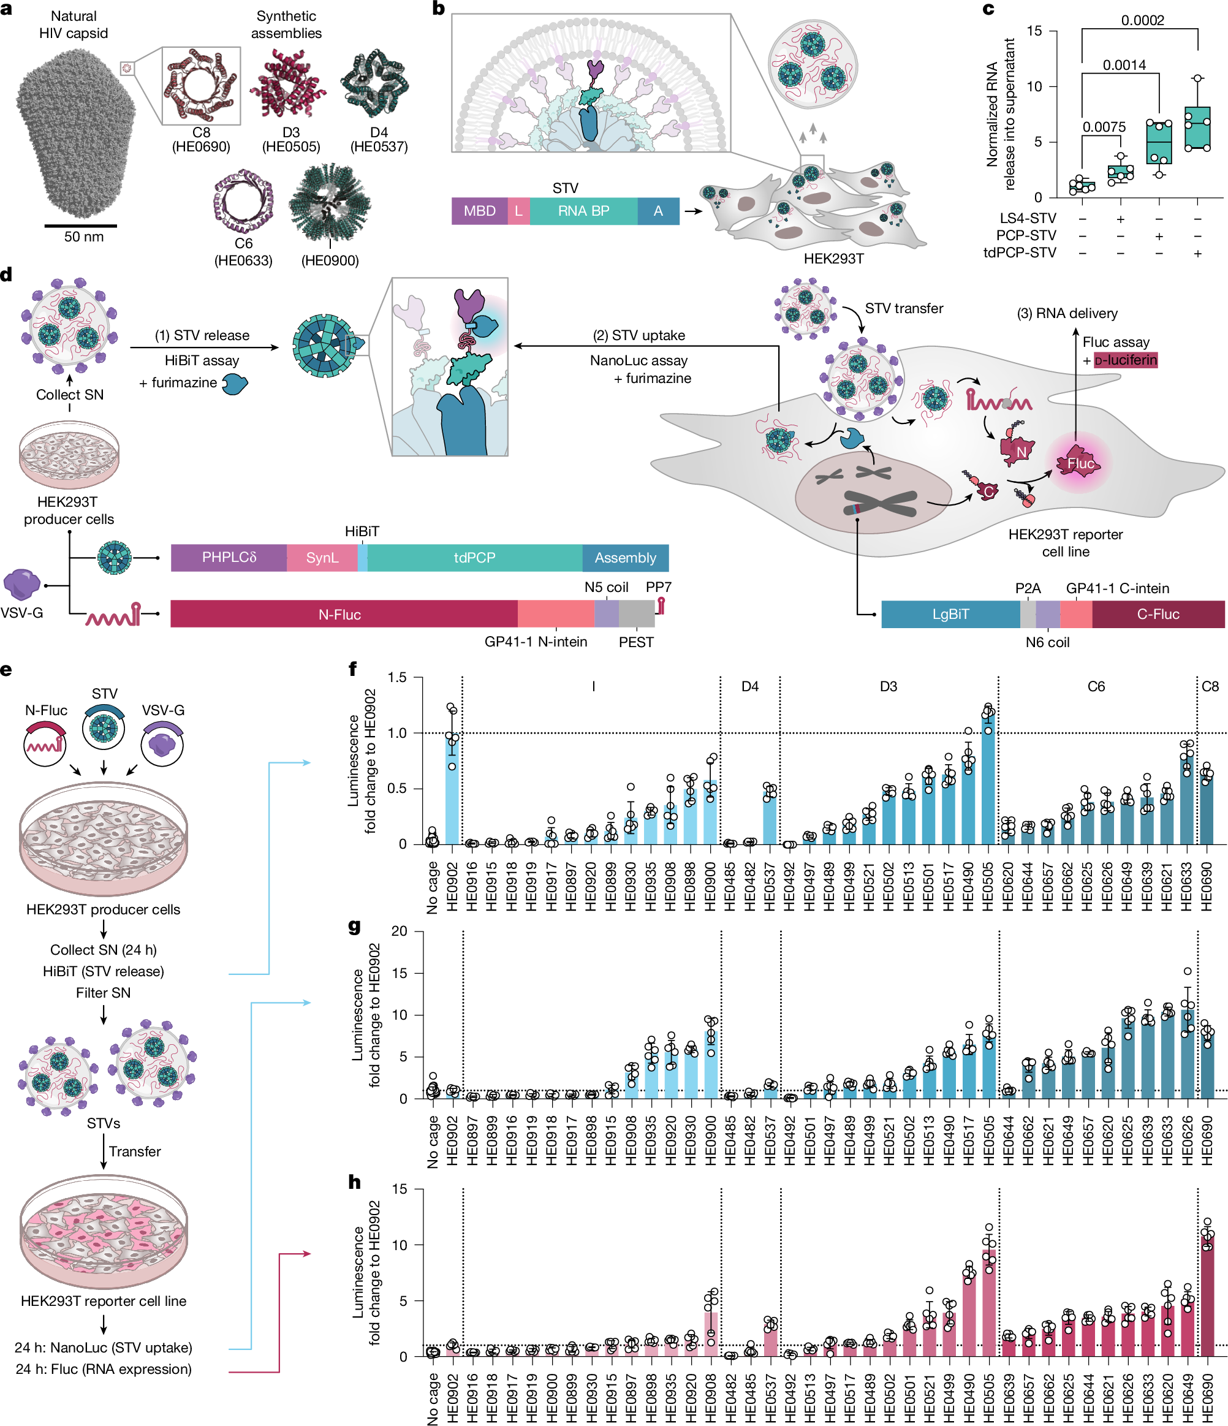
Nature
AI 设计合成蛋白组装体，做成比病毒/LNP 更强的 RNA 递送载具
Creating bottom-up RNA transfer vehicles from synthetic protein assemblies · Schuhmacher / Wurst
主要内容总结
主图 Figure 1（来源：Nature）
病毒衣壳经过数十亿年进化，尺寸和形状高度趋同；临床脂质纳米粒（LNP）的效率和可编程性仍有限。作者用生成式蛋白设计（RFdiffusion）做出自然界没有的合成蛋白组装体，再融合膜结合、出芽和 RNA 结合结构域，自下而上构建 100 余种合成转运载具（STV）。筛选显示平面 C8 对称的 STV-C8 最优：RNA 递送效率比常用病毒样颗粒和临床 LNP 高数个数量级，并可用计算设计的肽结合体改写嗜性。STV-C8 能运送报告 RNA、基因编辑器、抗病毒 RNA 和转录因子。小鼠近单细胞 biodistribution 显示短期安全；在患者来源细胞和猪骨骼肌中递送 Cas9，删除 dystrophin 第 51 外显子，作为 DMD 治疗策略验证。
关键结论
• STV-C8 的 RNA 递送效率比常用病毒样颗粒和临床 LNP 高数个数量级。
• 可用计算设计的肽结合体编程嗜性；可运载报告 RNA、基因编辑器、抗病毒 RNA、转录因子。
• 小鼠近单细胞分辨率 biodistribution 显示安全性良好；在患者来源细胞和猪中递送 Cas9，删除 dystrophin 第 51 外显子（DMD 策略）。
Maren Kirstin Schuhmacher, Wolfgang Wurst 等 · Helmholtz / TUM · Nature 658, 805–814 (2026) · DOI: 10.1038/s41586-026-10952-3
CNS 三大主刊 2026.10.15 ｜生物医学文献汇报（一文一页）
4 / 12

Slide 7
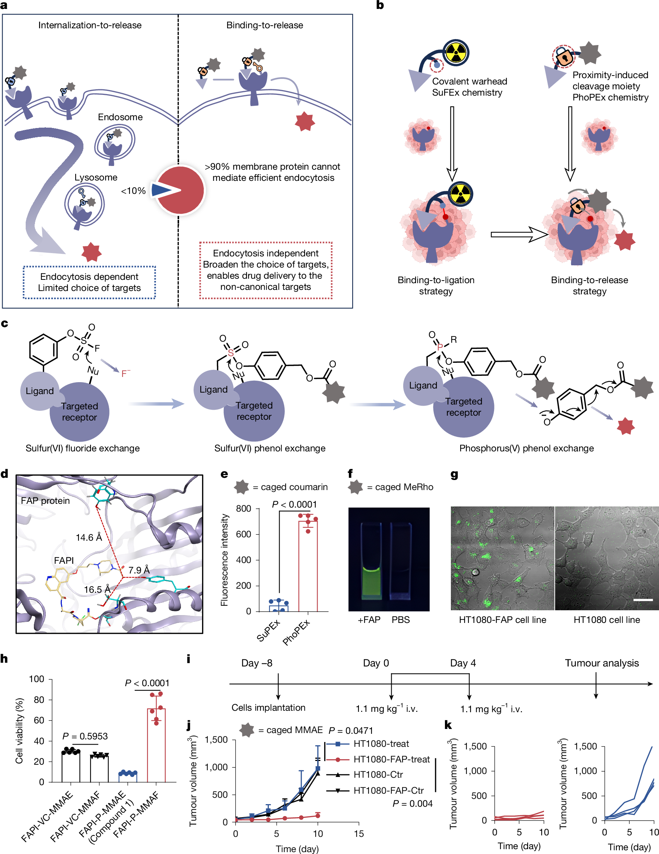
Nature
Binding-to-release：结合口袋里就裂解，靶向递药不再依赖内吞
A binding-to-release strategy for targeted anticancer drug delivery · Wen / Liu
主要内容总结
主图 Figure 1（来源：Nature）
传统 ADC/SMDC 走 internalization-to-release：必须内吞进溶酶体才释放药物。大约九成膜蛋白内吞差，结合后共轭物很快解离被清除，可用靶点被严重限制。本文提出 binding-to-release（BTR）：配体一结合，连接子就被靶点口袋里邻近的亲核残基直接切断，释放不依赖内吞。为实现循环稳定又邻近触发，作者开发磷(V)–酚交换化学 PhoPEx。以成纤维细胞激活蛋白 FAP 为例，Tyr745 触发裂解；FAP-BTR-SMDC 瘤内 MMAE 暴露是内吞依赖 SMDC 的 5.9 倍，瘤/血、瘤/肝比显著优于对照 SMDC 和 ADC，多种瘤模型接近完全消退。该框架还扩展到 PD-L1 和 mRNA display 得到的 FAP 肽，扩大了靶向偶联药物可选靶点。
关键结论
• FAP 的 Tyr745 可触发裂解；无需内吞即可在瘤灶释放可通透细胞的 payload。
• FAP-BTR-SMDC 瘤内 MMAE 暴露（AUC0–120 h）是内吞依赖 SMDC 的 5.9 倍，瘤/血、瘤/肝比显著优于 ITR-SMDC 和 ITR-ADC。
• 多种瘤模型接近完全消退；并扩展到 PD-L1 及 mRNA display 得到的 FAP 肽，扩大靶点范围。
文梓豪、徐梦欣、刘志博 等 · 北京大学 · Nature 658, 785–794 (2026) · DOI: 10.1038/s41586-026-10971-0
CNS 三大主刊 2026.10.15 ｜生物医学文献汇报（一文一页）
5 / 12

Slide 8
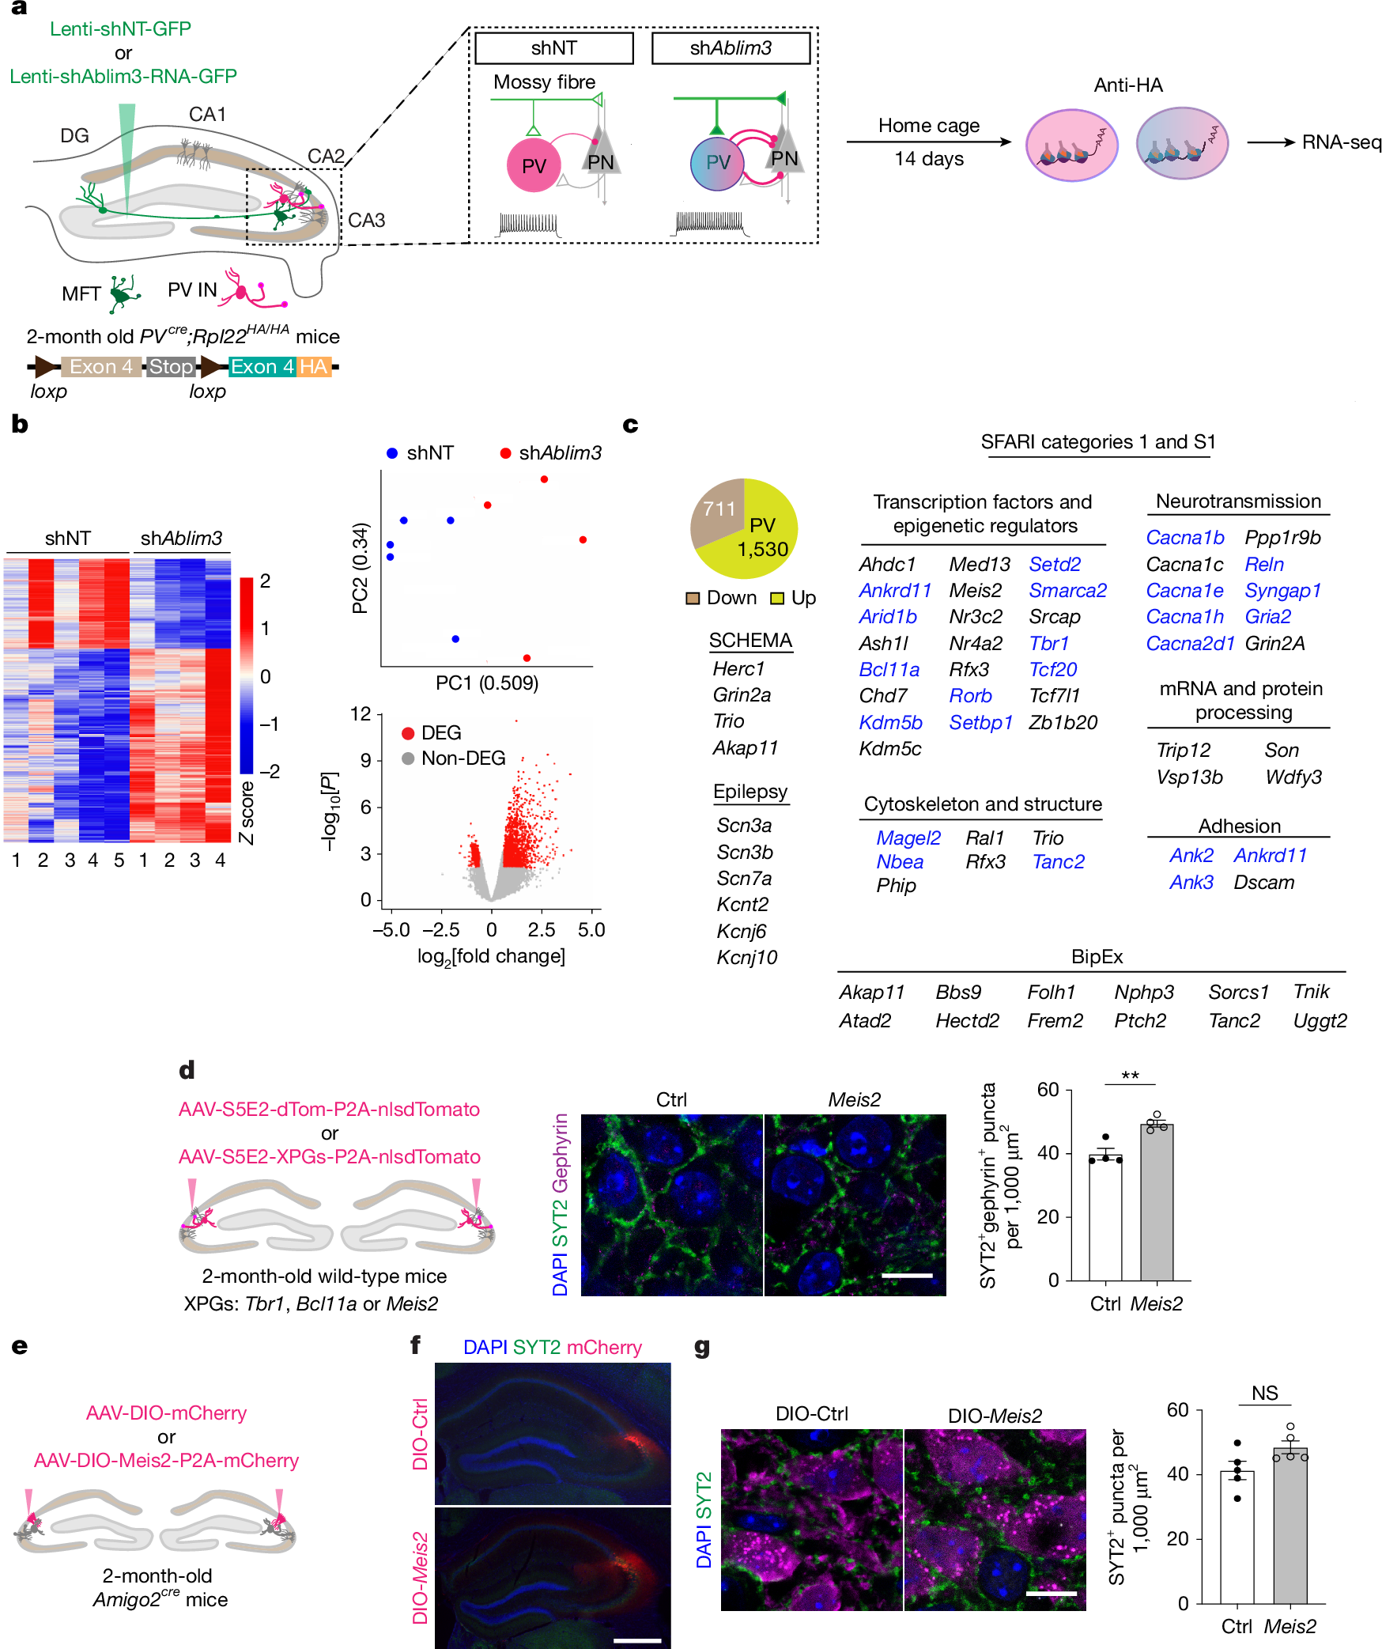
Nature
成体恢复海马 PV 中间神经元可塑性，可逆转神经发育障碍的认知与癫痫表型
Procognitive restoration of PV neuron plasticity in neurodevelopmental disorders · Shih / Sahay
主要内容总结
主图 Figure 1（来源：Nature）
神经发育障碍常被视为发育窗口关闭后不可逆。海马齿状回–CA3/CA2 中的快速放电 PV 中间神经元，通过苔藓纤维前馈抑制精确控制锥体细胞，其经验依赖可塑性一旦在发育期受损，会导致网络过兴奋、癫痫和认知障碍。作者做输入特异的转译组筛选，鉴定成体 CA3/CA2 中经验依赖的 PV 可塑性基因（XPG），其中大量基因在自闭、癫痫、双相和精分中呈单倍不足。在成年 Cntnap2 敲除小鼠的 CA3/CA2 PV 神经元中上调候选基因 Meis2，即可恢复 PV 内在兴奋性、突触连接和抑制性可塑性，改善空间与社会记忆、集群发放和尖波涟漪，并抑制癫痫。说明对准正确细胞类型的可塑性程序，部分发育缺陷在成年仍可逆。
关键结论
• Meis2 足以恢复经验依赖的 PV 可塑性、兴奋–抑制平衡。
• 改善空间/社会记忆、神经元集群与尖波涟漪，并抑制癫痫。
• 说明部分发育缺陷在成年仍可逆；关键是对准正确细胞类型的可塑性程序，而不只是“补一个全局信号”。
Yu-Tzu Shih, Amar Sahay 等 · MGH / Harvard · Nature 658, 725 附近 (2026) · DOI: 10.1038/s41586-026-10907-8
CNS 三大主刊 2026.10.15 ｜生物医学文献汇报（一文一页）
6 / 12

Slide 9
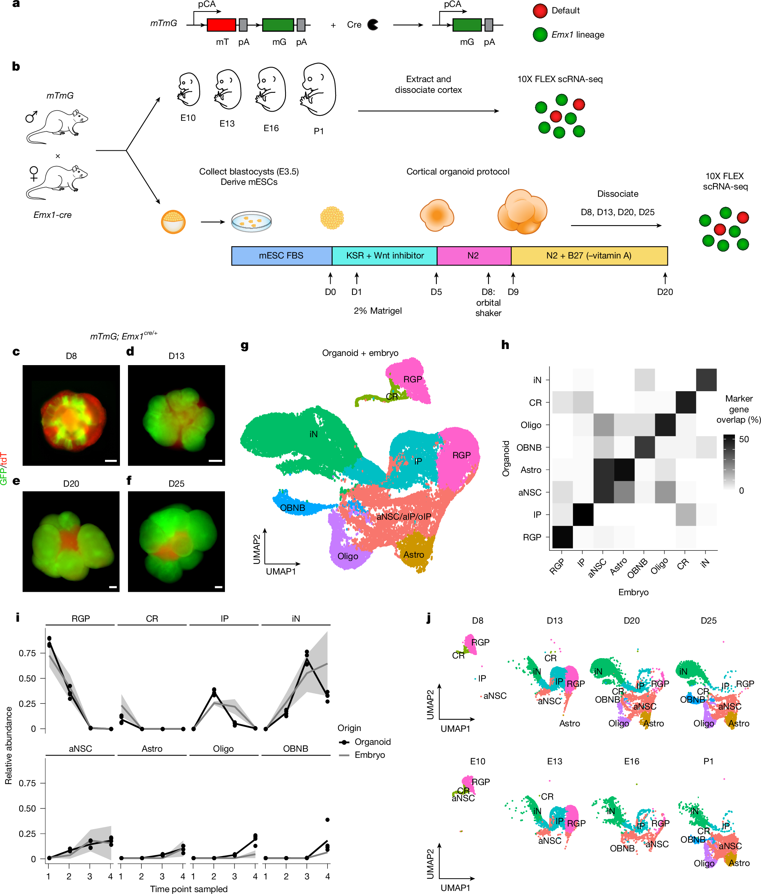
Nature
皮层类器官里放射状胶质细胞“会报时、不会报分”：谱系时序与体内脱钩
Temporal uncoupling of radial glia lineage progression in cortical organoids · Stouffer / Hippenmeyer
主要内容总结
主图 Figure 1（来源：Nature）
放射状胶质祖细胞（RGP）在体内按定量框架推进：先对称增殖，再转为不对称神经发生，最后才胶质发生，单个克隆按时间顺序产生深层和浅层投射神经元。自组织皮层类器官常被当成人脑模型，但这一时序是否保留缺少单克隆证据。作者把 MADM 谱系示踪做到小鼠 ESC 皮层类器官，与体内直接对比。结果是：类器官 RGP 增殖潜能高度可塑，不再刻板推进；约三分之一克隆出现命运限制（体内约 3%），克隆内 CTIP2 深层与 SATB2 胼胝体投射神经元多样性下降。单细胞转录组却显示 RGP 仍是均一轨迹，说明缺的是非细胞自主龛位信号。神经发生向胶质发生的切换相对保留。用类器官筛药或建模时，必须把“药物无效”和“模型缺时序”分开。
关键结论
• 类器官 RGP 增殖潜能高度可塑，不再是体内那种刻板的时序谱系推进。
• 约 1/3 克隆出现命运限制（体内仅约 3%），克隆内皮层投射神经元多样性下降。
• 单细胞转录轨迹仍均一，说明缺的是非细胞自主龛位信号。筛药/建模时要分清“药物无效”还是“模型缺时序”。
Melissa Stouffer, Simon Hippenmeyer 等 · ISTA · Nature 658, 716–724 (2026) · DOI: 10.1038/s41586-026-10916-7
CNS 三大主刊 2026.10.15 ｜生物医学文献汇报（一文一页）
7 / 12

Slide 10
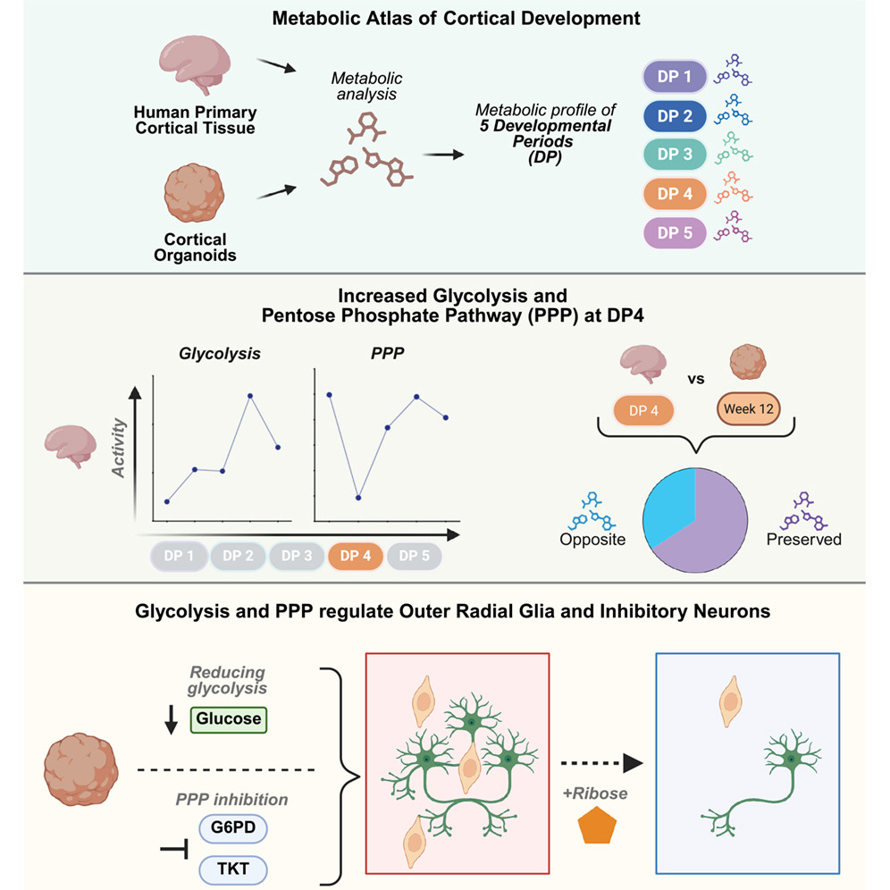
Cell
早期人皮层代谢图谱：糖酵解/磷酸戊糖途径开关决定放射状胶质命运
Metabolic atlas of early human cortex … PPP control of cell fate · Mil / Bhaduri
主要内容总结
主图 Graphical abstract（来源：Cell）
人皮层早期发育需要祖细胞快速扩增并多样化，但人源组织中的代谢程序几乎没有系统地图。作者用原代人皮层和干细胞来源皮层类器官，做成覆盖五个发育时段的多模态代谢图谱，意外发现晚期神经发生时糖酵解和磷酸戊糖途径（PPP）活性上升。在类器官中降低葡萄糖，会改变细胞组成，外侧放射状胶质（oRG）和抑制性神经元增多；药理或遗传抑制 PPP 酶 G6PD、TKT 可重现这一命运转变。补充核糖足以挽救放射状胶质基因表达、恢复类器官细胞组成，并补回 ATP 与亚牛磺酸。文章把 PPP 定位为调控放射状胶质命运的关键节点，并为继续挖掘其他代谢通路提供资源。
关键结论
• 降糖或抑制 PPP 酶 → 外侧放射状胶质（oRG）和抑制性神经元增多。
• 核糖足以挽救 RG 基因表达、类器官细胞组成，并恢复 ATP 与亚牛磺酸。
• PPP 是调控 RG 命运的关键节点；为发育代谢与疾病模型提供资源。
Jessenya Mil, Heather Christofk, Aparna Bhaduri 等 · UCLA · Cell 189, 6810–6828 (2026) · DOI: 10.1016/j.cell.2026.07.023
CNS 三大主刊 2026.10.15 ｜生物医学文献汇报（一文一页）
8 / 12

Slide 11
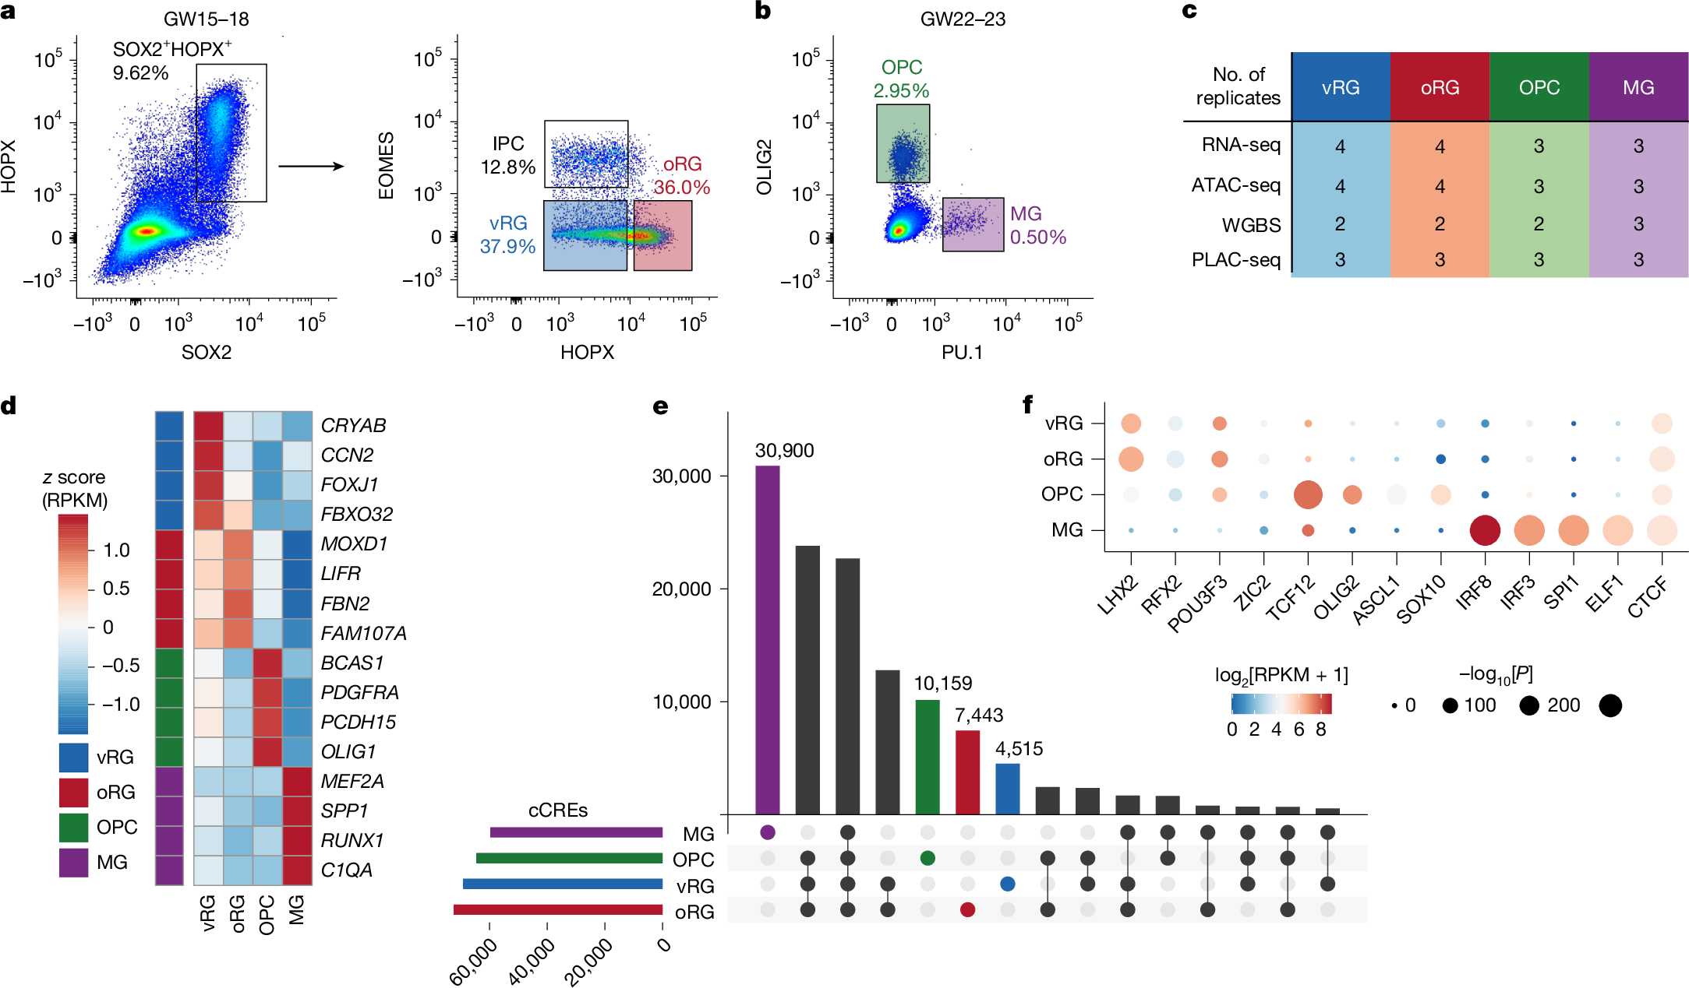
Nature
发育中人皮层四种胶质细胞的 3D 表观基因组，定位精分风险与人加速区
3D epigenome of glial cell types in developing human cortex · Jones / Shen
主要内容总结
主图 Figure 1（来源：Nature）
人皮层在发育中大幅扩张，非编码变异如何通过胶质细胞特异调控影响神经精神疾病和人特有性状，此前缺少中孕期原代胶质的三维表观组。作者用 FACS 从中孕期人新皮层分选心室放射状胶质（vRG）、外侧放射状胶质（oRG）、少突胶质前体细胞和小胶质细胞，整合 RNA-seq、ATAC、全基因组甲基化和 H3K4me3 PLAC-seq，鉴定各细胞类型候选顺式调控元件（cCRE），并用转基因小鼠胚胎验证增强子活性。机器学习优先排序 112 个落在胶质 cCRE 的精神分裂症风险位点，其中 rs4449074 可在体内破坏预测的 vRG 增强子。oRG 的 cCRE 还富集人加速区，部分与黑猩猩直向同源序列活性不同，并与神经发育基因形成染色质互作。
关键结论
• 机器学习优先排序 112 个落在胶质 cCRE 的精分风险变异；rs4449074 可在体内破坏预测的 vRG 增强子。
• oRG 的 cCRE 富集人加速区（HAR），部分 HAR 与黑猩猩直向同源序列活性不同，并与神经发育基因互作。
• 为胶质来源的疾病与人特异皮层进化提供调控地图。
Ian R. Jones, Li Wang, Yin Shen, Arnold Kriegstein 等 · UCSF · Nature 658, 795–804 (2026) · DOI: 10.1038/s41586-026-10987-6
CNS 三大主刊 2026.10.15 ｜生物医学文献汇报（一文一页）
9 / 12

Slide 12
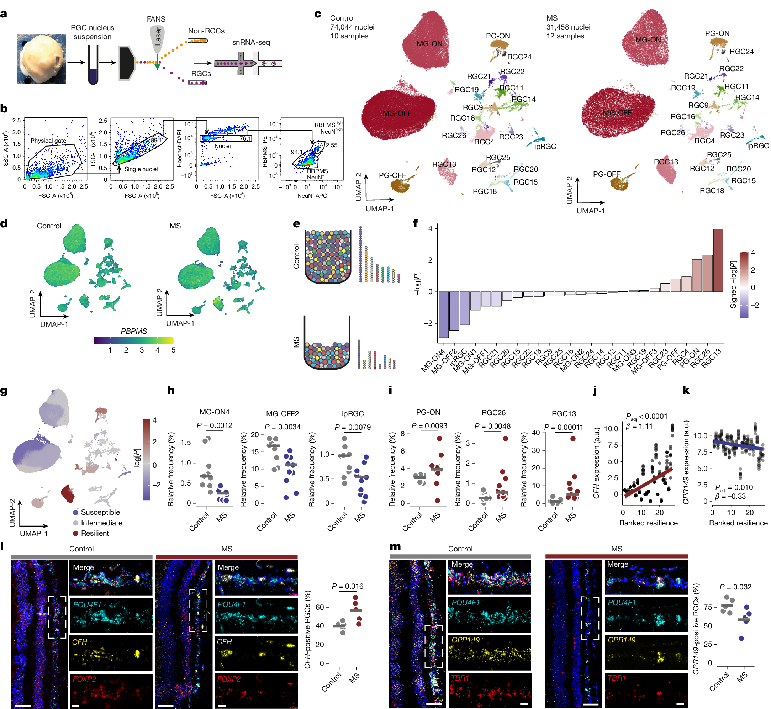
Nature
补体 H 因子在神经元细胞内抗铁死亡，保护炎症中的中枢神经元
Intracellular complement factor H protects neurons during CNS inflammation · Mayer / Friese
主要内容总结
主图 Figure 1（来源：Nature）
多发性硬化的残疾主要由中枢神经退变驱动。视网膜神经节细胞在 MS 中发生退变，且不同亚型耐受力不同，但神经元内在保护机制不清。补体 H 因子（CFH）一直被当成胞外补体调节蛋白。作者对 MS 与对照供者 RGC 做单核 RNA-seq，发现 CFH 表达与内在耐受力强相关。炎症和氧化应激会诱导视网膜及其他中枢神经元表达 CFH；它定位内质网，限制活性氧和脂质过氧化，对抗神经元铁死亡。保护依赖 C 端 SCR20 结构域，不需要 CFH 分泌，也不依赖 C3。神经元特异敲除 Cfh 使 EAE 更重、视觉更差、运动神经元丢失更多；补充胞内 CFH 或 SCR20 可改善恢复。这把 CFH 重新定义为跨中枢的胞内神经保护因子。
关键结论
• 炎症/氧化应激诱导神经元表达 CFH；它定位内质网，限制 ROS 和脂质过氧化（铁死亡相关）。
• 保护依赖 C 端 SCR20，不依赖分泌，也不依赖 C3。
• 神经元缺 CFH 使 EAE 更重、视觉更差、神经元丢失更多；胞内 CFH/SCR20 可改善恢复。提出非经典的胞内神经保护功能。
Christina Mayer, Marcel S. Woo, Manuel A. Friese 等 · Hamburg INIMS · Nature 658, 765–773 (2026) · DOI: 10.1038/s41586-026-10981-y
CNS 三大主刊 2026.10.15 ｜生物医学文献汇报（一文一页）
10 / 12

Slide 13
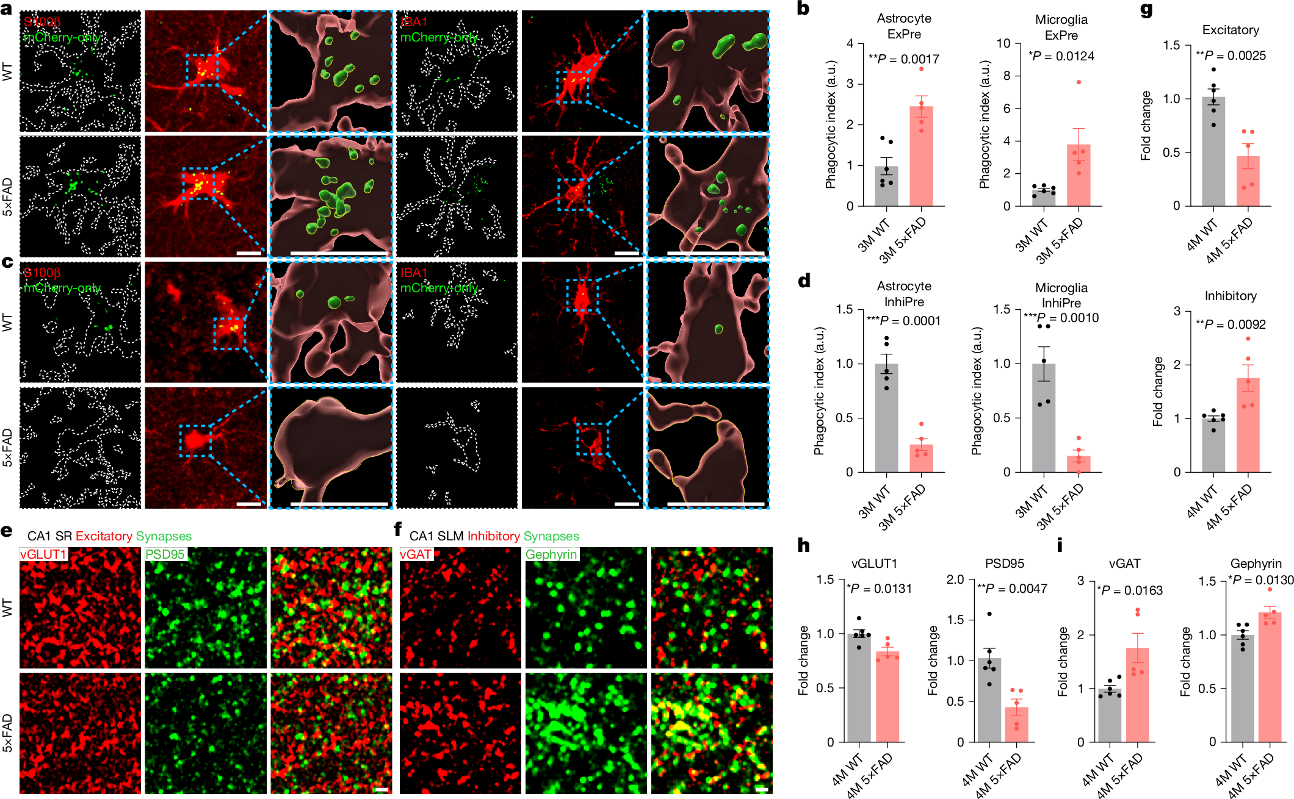
Nature
兴奋性神经元异常表达 ERBB4 是阿尔茨海默病早期病理的驱动因素
Aberrant excitatory neuronal ERBB4 promotes Alzheimer’s disease pathology · Lee / Chung
主要内容总结
主图 Figure 1（来源：Nature）
阿尔茨海默病早期突触丢失常被归为小胶质过度吞噬，但胶质异常究竟是因还是果并不清楚。作者在 AD 小鼠中发现：星形胶质和小胶质增加清除兴奋性突触、减少清除抑制性突触，提示单有神经炎症不足以解释早期突触失衡。单核转录组抓住一类最早出现的早响应兴奋性神经元（EREN），其标志是异位表达本应主要在抑制性神经元的受体 ERBB4。在 5×FAD 兴奋性神经元中敲除 Erbb4，可纠正网络过兴奋、突触失衡、胶质增生甚至淀粉样斑块，并改善认知。反过来，在野生型兴奋性神经元过表达 Erbb4，无需斑块即可重现核心 AD 样表型，且依赖下游 mTOR。人转录组中介分析支持兴奋性神经元 ERBB4 连接淀粉样病理、tau 传播和认知下降。
关键结论
• 星形胶质/小胶质增加清除兴奋性突触、减少清除抑制性突触；单有神经炎症不足以解释早期突触丢失。
• 兴奋性神经元敲除 Erbb4：网络活动、突触平衡、胶质增生、淀粉样斑块和认知都改善。
• 野生型里过表达 Erbb4 即可重现核心 AD 样表型，且不需要斑块；下游依赖 mTOR。人转录组中介分析支持 ERBB4 连接淀粉样→tau→认知下降。
Se Young Lee, Won-Suk Chung 等 · KAIST · Nature 658, 725 附近 (2026) · DOI: 10.1038/s41586-026-10964-z
CNS 三大主刊 2026.10.15 ｜生物医学文献汇报（一文一页）
11 / 12

Slide 14
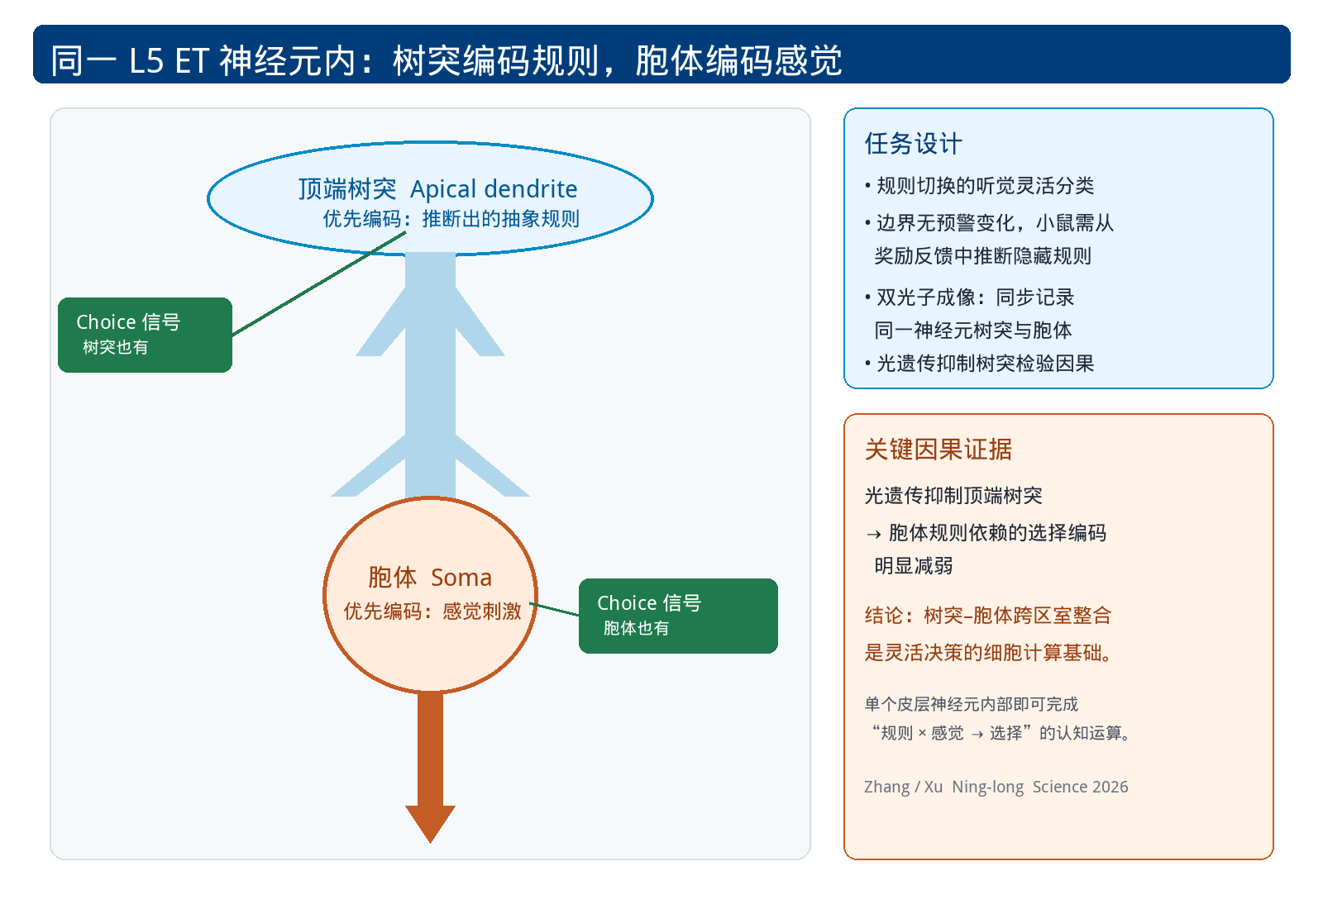
Science
灵活决策的细胞计算：顶端树突编码抽象规则，胞体编码感觉
Dendritic computation for abstract rule-based flexible decision-making · Zhang / Xu
主要内容总结
主图 按原文核心结论重绘的机制示意图（Science 原图因版权墙未能下载）
灵活智能要把不断变化的抽象规则与即时感觉输入整合。树突计算已知参与感觉的自上而下调制，但缺少它直接参与灵活认知决策的证据。作者训练小鼠做规则切换的听觉灵活分类：类别边界无预警改变，动物必须从奖励反馈中推断隐藏规则。双光子成像同步记录听皮层第 5 层端脑外投射神经元的顶端树突和胞体，发现同一细胞内功能分区——树突优先编码推断出的抽象规则，胞体优先表征感觉刺激，选择相关信号在两个区室都有。光遗传抑制顶端树突后，胞体上规则依赖的选择编码明显减弱，证明跨区室整合是任务必需的。单个皮层神经元内部就能完成“规则 × 感觉 → 选择”，把树突双区室模型从感觉运动拓展到抽象认知。
关键结论
• 同一神经元内功能分区：树突优先编码推断规则，胞体优先表征感觉；选择信号两边都有。
• 抑制树突会损害胞体上规则依赖的选择编码，证明跨区室整合是任务必需的。
• 单个皮层神经元内部就能完成“规则 × 感觉 → 选择”，把树突双区室模型从感觉运动拓展到抽象认知。
张园、徐宁龙 等 · 中科院脑智卓越中心 · Science 394, 287 (2026) · DOI: 10.1126/science.adz5323
CNS 三大主刊 2026.10.15 ｜生物医学文献汇报（一文一页）
12 / 12

